Slide 1



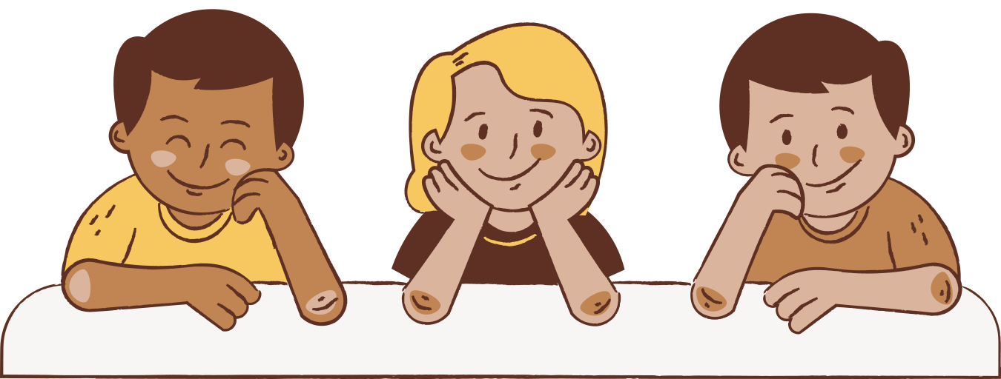

CHÀO MỪNG CÁC EM ĐẾN VỚI
BÀI HỌC NGÀY HÔM NAY
MÔN: GIÁO DỤC CÔNG DÂN 7

Slide 2
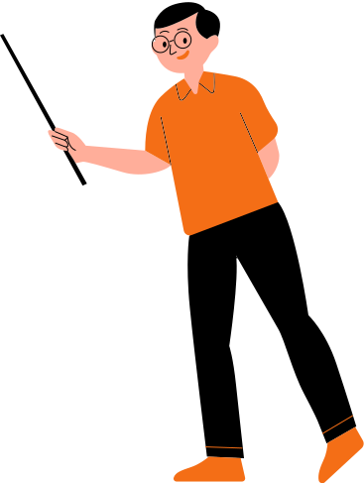

KHỞI ĐỘNG
Tránh tình huống gây căng thẳng, không liên đới quá nhiều, học cách nói không.
QUY TẮC 4T
Truyền đạt rõ ràng những điều đang phiền muộn, chuẩn bị cho sự thay đổi.
Không lãng phí năng lượng vào việc giận dữ, học cách tha thứ.
Thích nghi với hoàn cảnh.

Slide 3

BÀI 7: ỨNG PHÓ VỚI
TÂM LÍ CĂNG THẲNG

Slide 4
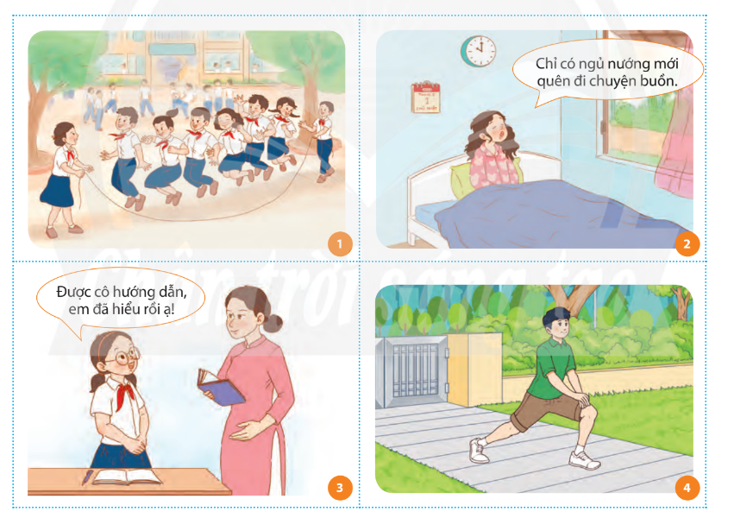
KHỞI ĐỘNG
Quan sát tranh và trả lời câu hỏi:
- Hãy nêu cách ứng phó với căng thẳng qua các bức tranh trên.
- Kể thêm các cách ứng phó tích cực khi gặp căng thẳng mà em biết.

Slide 5
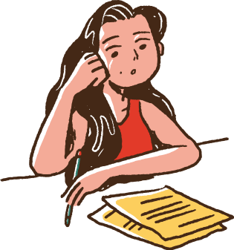

NỘI DUNG BÀI HỌC
1. Thế nào là ứng phó với tâm lý căng thẳng
2. Các bước ứng phó tích cực khi gặp căng thẳng
3. Một số cách ứng phó với
căng thẳng

Slide 6


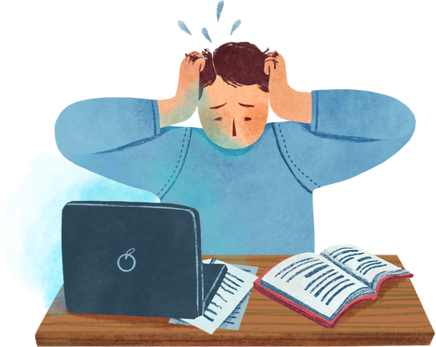
THẾ NÀO LÀ ỨNG PHÓ VỚI TÂM LÝ CĂNG THẲNG

Slide 7

Thảo luận nhóm: 4 – 6 HS/nhóm
Đọc trường hợp SGK tr.32, trả lời câu hỏi:
- T đã gặp phải căng thẳng như thế nào?
- T đã làm gì để vượt qua sự căng thẳng đó?
- Nếu là T, em còn có cách nào khác để vượt qua sự căng thẳng đó?

Slide 8
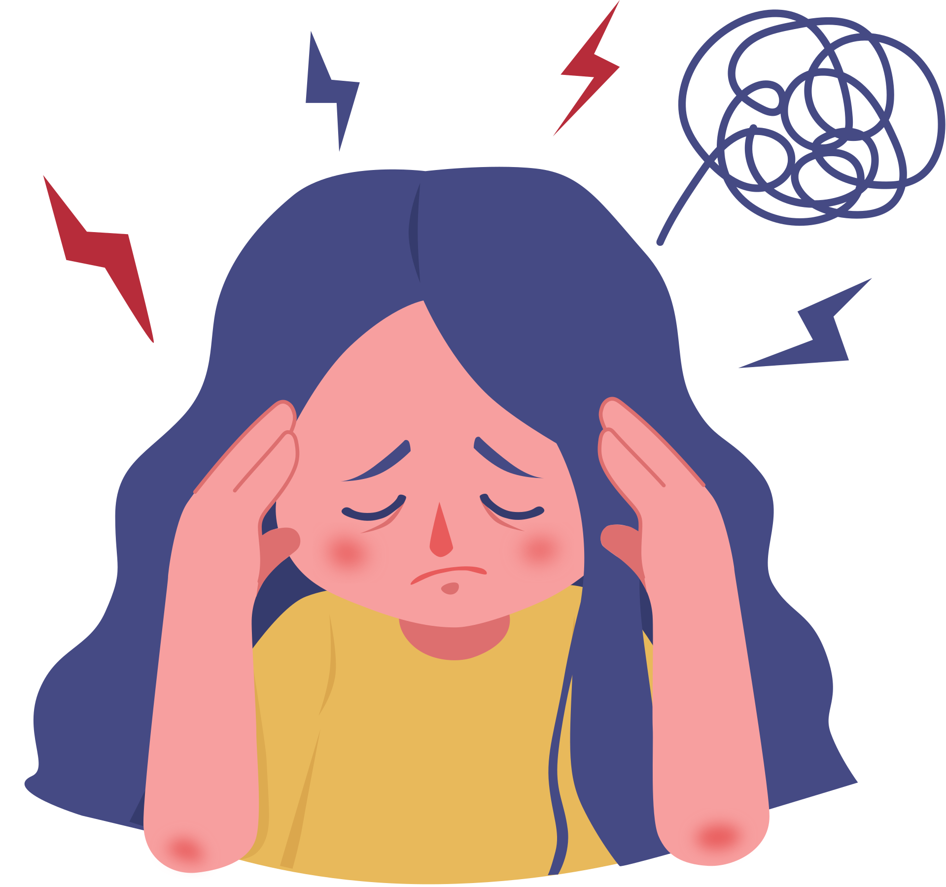
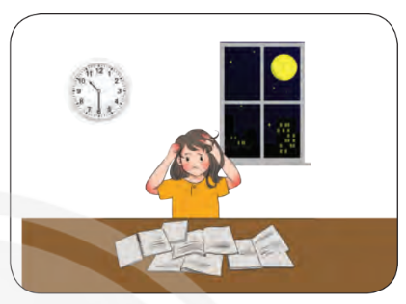
T gặp phải những căng thẳng:
Bố mẹ kì vọng ở T đạt kết quả cao.
Gần ngày thi T bồn chồn, lo lắng, quên hết những gì đã học.
Bị các bạn trêu “mọt sách” mà điểm luôn dưới trung bình.
T tìm đến phòng tham vấn học đường, gặp cô tham vấn khuyên để vượt qua căng thẳng.

Slide 9
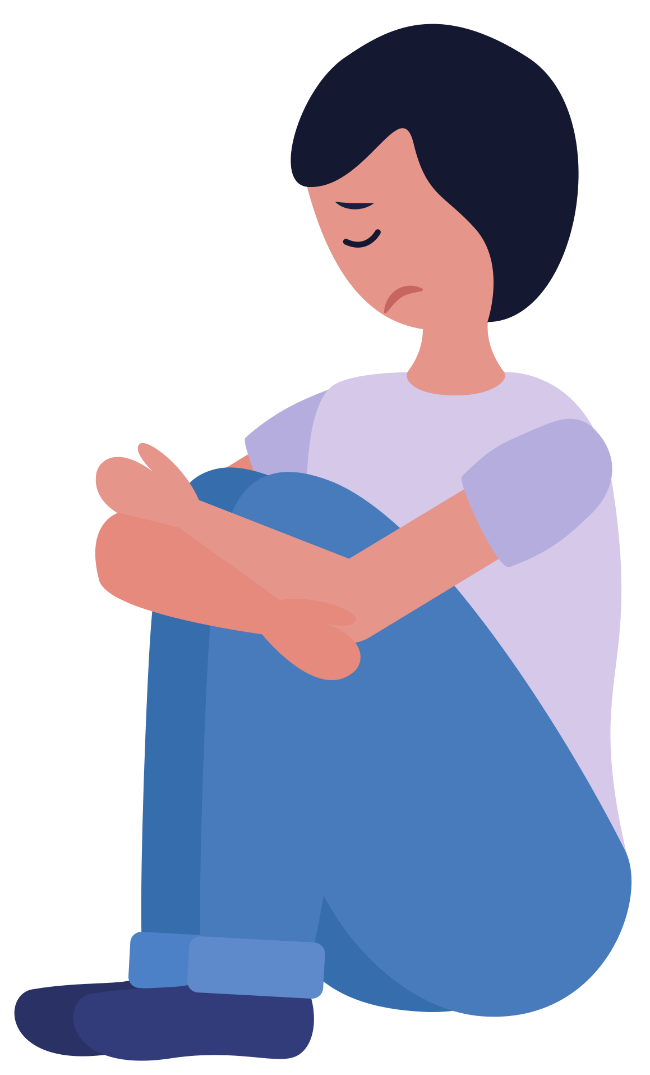
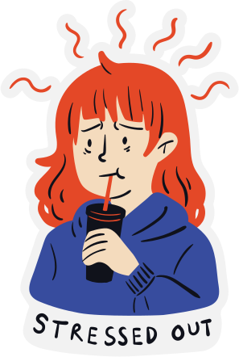

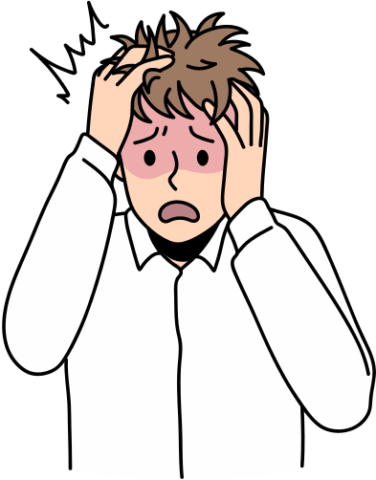
KẾT LUẬN
1. Ứng phó với tâm lí căng thẳng: là cách con người đối diện và vượt qua những tình huống căng thẳng trong cuộc sống một cách tích cực.

Slide 10
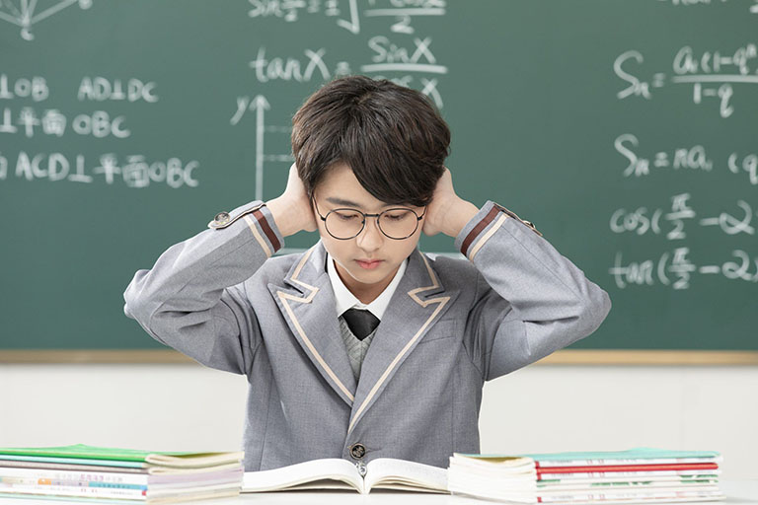

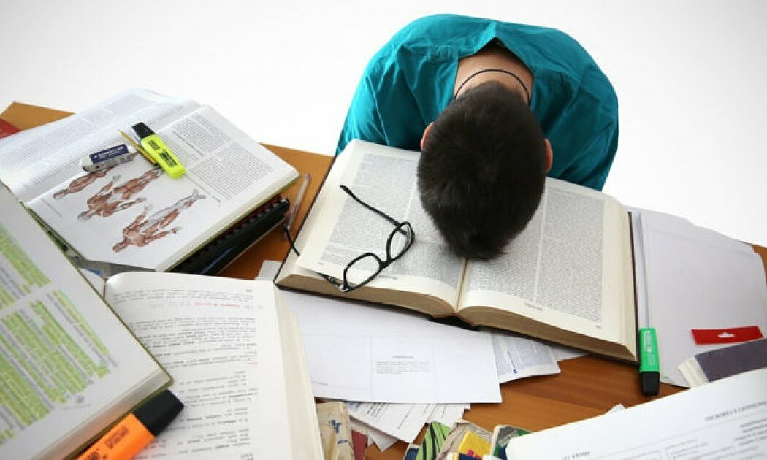
Một số hình ảnh về tâm lí căng thẳng

Slide 11
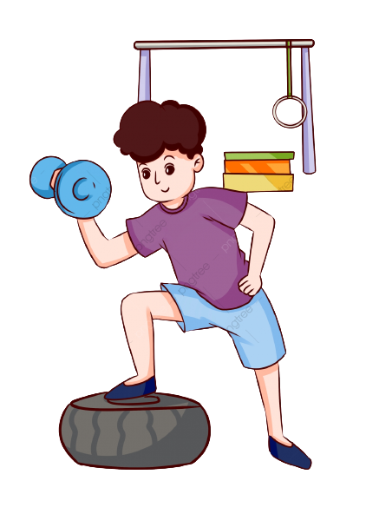



KẾT LUẬN
2. Cách thức ứng phó với tâm lí căng thẳng:
Luyện tập
thể dục thể thao
Phương pháp học tập khoa học
Cố gắng có khoảnh khắc vui vẻ
Gần gũi với thiên nhiên

Slide 12

2. MỘT SỐ CÁCH ỨNG PHÓ VỚI TÂM LÝ CĂNG THẲNG

Slide 13


Thảo luận cặp đôi
Đọc các ý kiến trong SGK tr.37 và cho biết:
- Em đồng ý hay không đồng ý với ý kiến nào ở trên? Vì sao?
- Cách em đã từng áp dụng để ứng phó tích cực khi gặp căng thẳng trong học tập hoặc giao tiếp với bạn bè, người thân như thế nào?

Slide 14


Ý kiến đồng tình
Ý kiến a: cái ôm của bố mẹ là sự động viên lớn lao, giúp em có thêm động lực và quên đi những mệt mỏi căng thẳng.
Ý kiến c: khi vui chơi, nô đùa cùng bạn bè sẽ giúp chúng ta quên đi những áp lực trong cuộc sống.
Ý kiến d: tập TDTT thường xuyên giúp chúng ta bớt căng thẳng.
Ý kiến e: nếu bản thân không tự giải quyết được vấn đề, có thể tìm sự giúp đỡ của những người có chuyên môn.

Slide 15

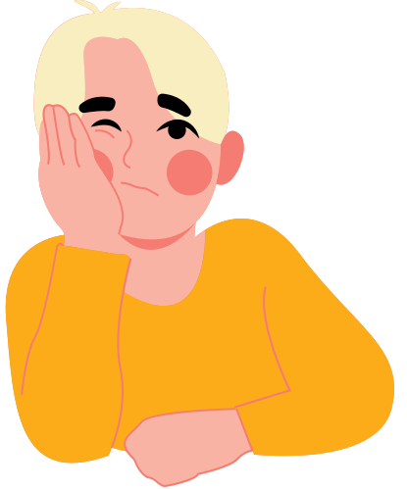
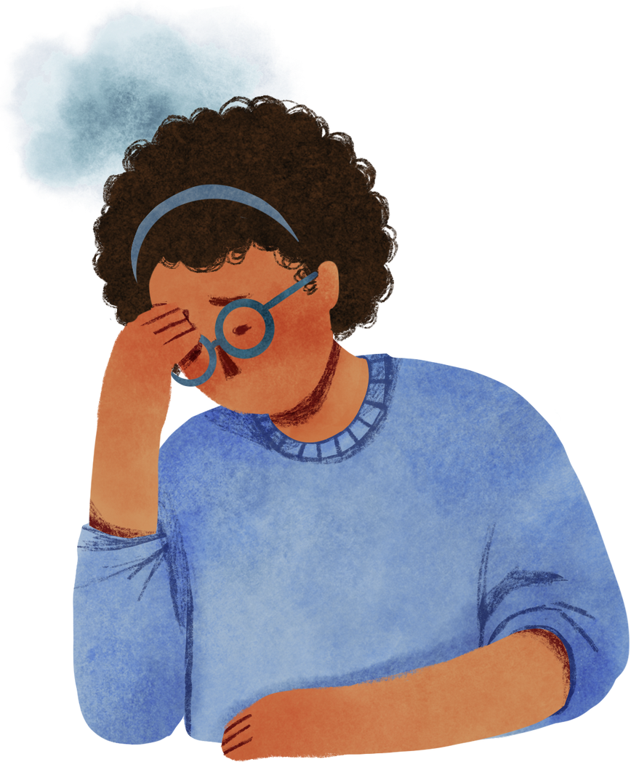
Ý kiến không đồng tình
Ý kiến b: khi căng thẳng, cần được giải tỏa. Tuy nhiên, việc làm đó cần phải đúng chừng mực, không gây ra nguy hiểm cho bản thân và lo lắng cho người thân của mình.
Ý kiến g: than thở không giúp thư giãn, giải tỏa áp lực mà khiến bản thân ngày càng chán nản. Những bình luận trên MXH có thể đả kích trực tiếp đến cá nhân và gia đình.

Slide 16

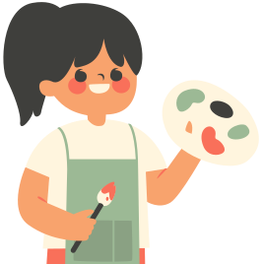

KẾT LUẬN
Một số cách thức ứng phó với tâm lí
căng thẳng khác mà bản thân HS nên áp dụng:
Nghe nhạc
Làm việc yêu thích
Suy nghĩ tích cực

Slide 17

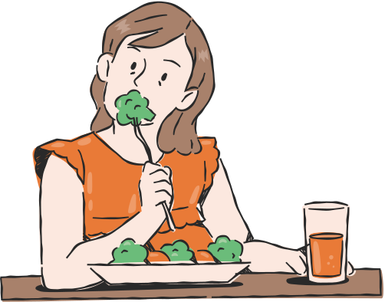

KẾT LUẬN
Một số cách thức ứng phó với tâm lí căng thẳng khác mà bản thân HS nên áp dụng:
Ăn uống, sinh hoạt điều độ
Lập kế hoạch
Tìm kiếm sự giúp đỡ từ thầy, cô giáo

Slide 18
3. CÁC BƯỚC ỨNG PHÓ
KHI GẶP CĂNG THẲNG

Slide 19
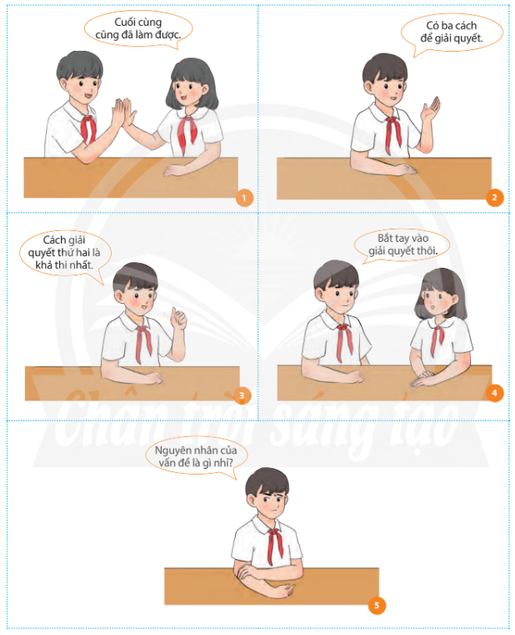
Thảo luận cặp đôi
Hãy sắp xếp các bức tranh theo trình trình tự các bước ứng phó tích cực khi gặp căng thẳng.

Slide 20
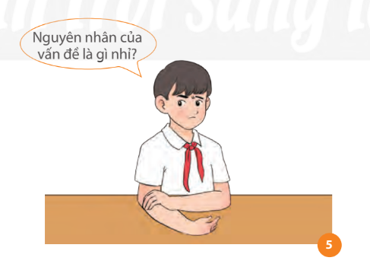
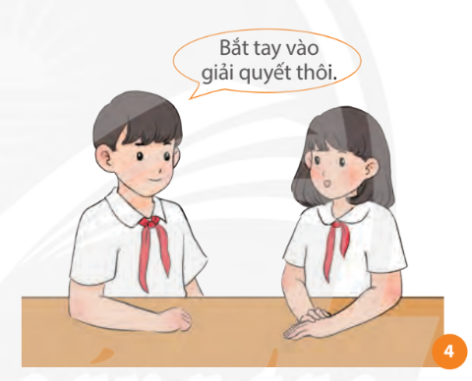
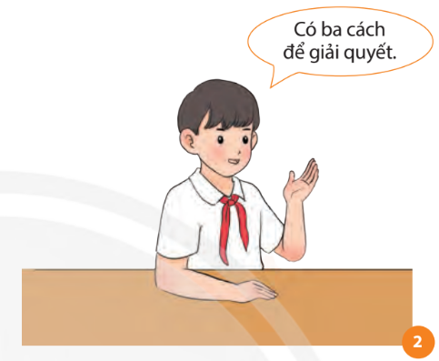


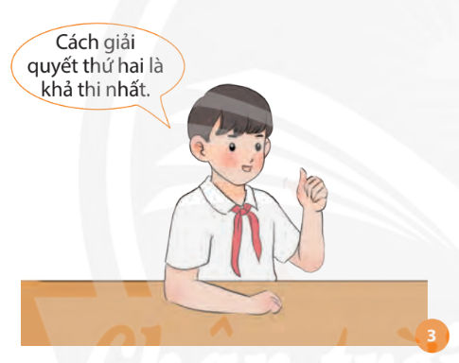
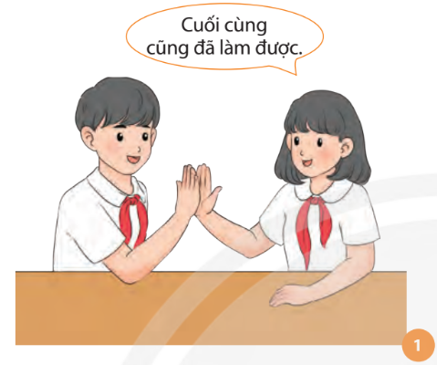
1
2
3
4
5

Slide 21

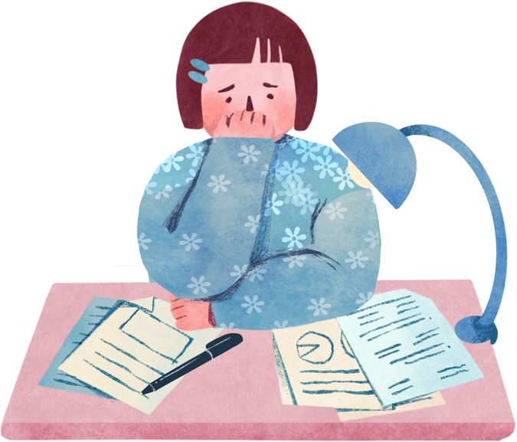
KẾT LUẬN
Xác định nguyên nhân gây căng thẳng
Đề ra các biện pháp giải quyết
Các bước ứng phó tích cực
khi gặp căng thẳng
Chọn lọc các
giải pháp khả thi
Thực hiện các
giải pháp khả thi

Slide 22
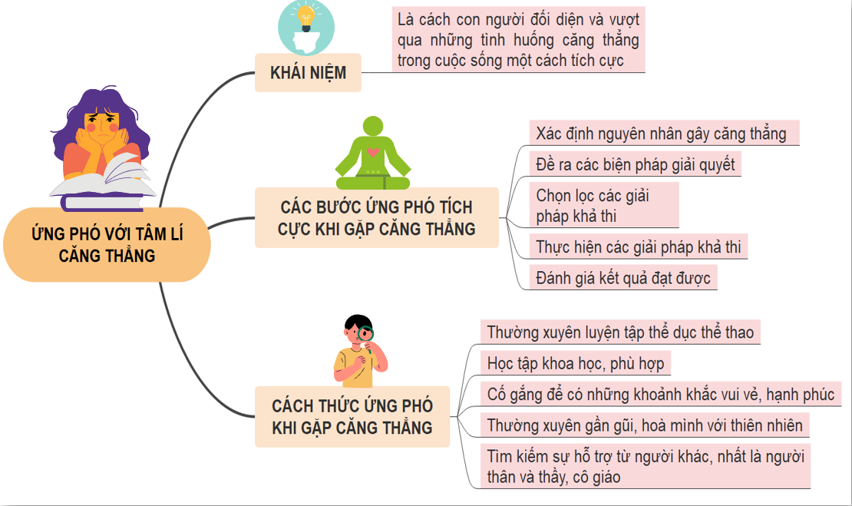

SƠ ĐỒ TƯ DUY TỔNG KẾT BÀI HỌC

Slide 23

LUYỆN TẬP

Slide 24

  NHIỆM VỤ 1: TRẢ LỜI CÂU HỎI TRẮC NGHIỆM

Slide 25

Câu 1: Điền vào dấu ba chấm (…).
Ứng phó với tâm lí căng thẳng là…con người đối diện và vượt qua những tình huống căng thẳng trong cuộc sống một cách tích cực.
  A. cách thức.
  C. biện pháp.
  B. đánh giá.
  D. nguyên nhân.

Slide 26


Câu 2: Chọn cách giải quyết trong tình huống sau: Khi em bị một nhóm bạn trong lớp thường xuyên trêu chọc về ngoại hình, em cảm thấy rất áp lực. Em sẽ:
A. Cố gắng không để tâm đến những lời trêu chọc của các bạn.
C. Nói chuyện thẳng thắn và tìm cách giải quyết với nhóm bạn đó.
B. Lôi kéo, rủ rê các bạn khác để tìm cách trả thù nhóm bạn kia.
D. Chịu đựng sự trêu chọc của các bạn và tự ti về bản thân.

Slide 27
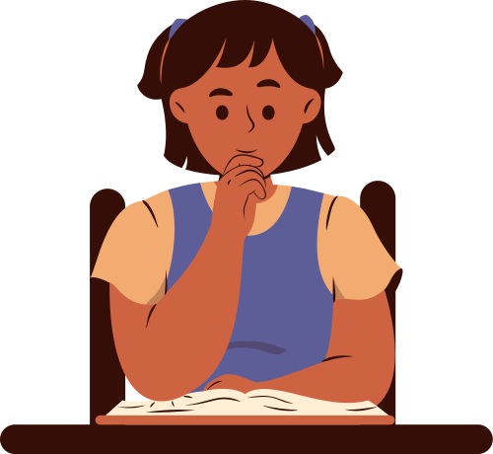


Câu 3: Chọn cách giải quyết trong tình huống sau: Khi vi phạm kỉ luật ở trường, cô giáo yêu cầu em đưa giấy mời phụ huynh đến để trao đổi. Em sẽ:
A. Giấu giấy mời đi và không nói với bố mẹ.
B. Nhờ anh, chị em hoặc người thân quen đưa giấy mời cho bố mẹ.
C. Khóc lóc, không biết làm như thế nào, sợ bố mẹ biết sẽ la mắng.
D. Đưa giấy mời cho bố mẹ, chủ động trình bày lỗi của mình với bố mẹ.

Slide 28



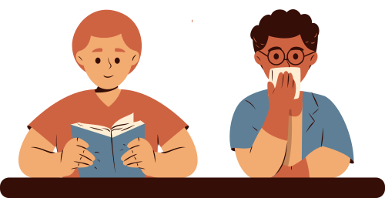
Câu 4: Trong những suy nghĩ dưới đây, đâu là suy nghĩ tích cực?
A. Em nghĩ mình thật kém cỏi vì không đạt được kết quả thì cử cao như các bạn trong lớp.
C. Khi gặp chuyện không vui, không may, em nghĩ mình thật đen đủi, xui xẻo.
B. Khi gặp thất bại, em nghĩ rằng đó là những bài học kinh nghiệm giúp mình trưởng thành hơn.
D. Khi bị bố mẹ la mắng, em nghĩ rằng bố mẹ không thương yêu mình.

Slide 29

Câu 5: Chọn cách giải quyết trong tình huống sau: Khi học lực của em chỉ ở mức vừa phải nhưng bố mẹ lại mong muốn em đạt học sinh giỏi và đứng đầu lớp, em cảm thấy rất áp lực. Em sẽ:
A. Cố gắng học bằng mọi cách để đạt được điều bố mẹ kì vọng.
C. Đặt mục tiêu phù hợp, tìm cơ hội để bày tỏ nguyện vọng với bố mẹ.
B. Chán nản vì bố mẹ chỉ quan tâm đến thành tích, không quan tâm mình.
D. Không để tâm đến mong muốn của bố mẹ và cứ học bình thường

Slide 30
  NHIỆM VỤ 2: TRẢ LỜI CÂU HỎI BÀI TẬP SGK

Slide 31


Bài tập 1 – SGK tr.39
Hãy chia sẻ cách ứng phó đã từng áp dụng với một tình huống căng thẳng trước đây. Em đánh giá như thế nào về hiệu quả của cách thức đó?

Slide 32
Bài tập 2 – SGK tr.39
Đọc các tình huống SGK tr.39 và trả lời câu hỏi:
Tình huống 1: Nếu là N, em sẽ làm gì?
Tình huống 2: H nên nói chuyện với bạn như thế nào?
Tình huống 3: P đã chọn cách ứng phó nào? Em có đồng ý không? Vì sao?

Slide 33


Tình huống 1:
- Nếu là N, em sẽ báo với GV chủ nhiệm để xử lí sự việc này.
- Em sẽ cho bạn xét cặp của em để các bạn không còn nghi ngờ nữa.
Tình huống 2:
H nên nói rằng: “Nếu bạn có điều gì giận mình thì hãy nói ra để chúng ta cùng giải quyết. Nếu mình có lỗi thì mình sẽ sửa đổi để tốt hơn”.
Tình huống 3:
Đồng ý với P. Khi gặp một tình huống căng thẳng, nên nhờ người có thể giải quyết được vấn đề để giúp đỡ mình.

Slide 34
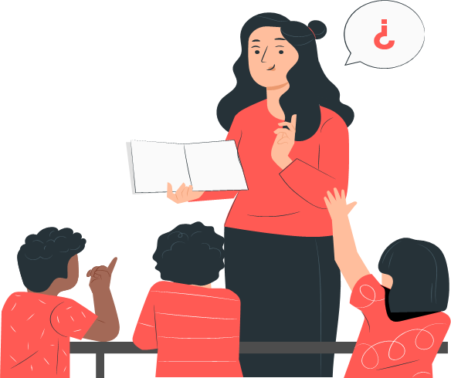
VẬN DỤNG

Slide 35

Bài tập 1 – SGK tr.40
Em hãy vận dụng trình tự các bước ứng phó tích cực khi gặp căng thẳng để giải quyết một tình huống mà em đã từng gặp nhưng chưa giải quyết hiệu quả. Sau đó, chia sẻ với bạn về kết quả đạt được.

Slide 36


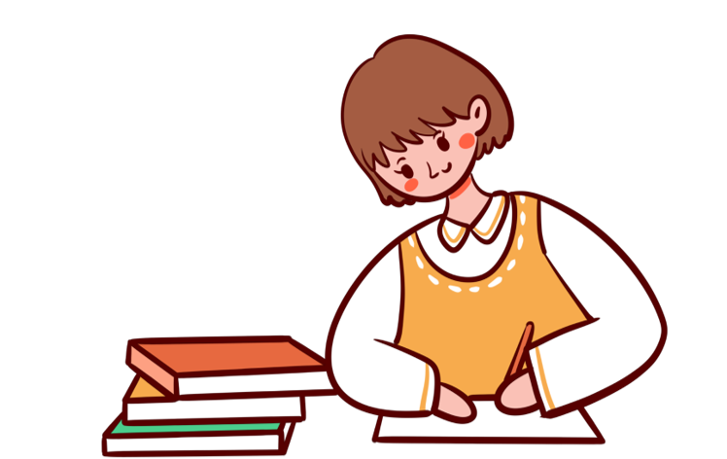
Bài tập 2 – SGK tr.40
Gợi ý
Em hãy tư vấn cho một người bạn để giải quyết một tình huống căng thẳng mà bạn đang gặp phải. Ghi lại cảm nhận của bạn về việc tư vấn của em.
Tình huống cụ thể là gì?
Nguyên nhân thật sự gây ra tình huống đó?
Có những giải pháp nào để giải quyết?
Giải pháp nào là khả thi nhất để áp dụng?

Slide 37

HƯỚNG DẪN VỀ NHÀ
Ôn lại kiến thức đã học:
Cách ứng phó tích cực khi gặp căng thẳng
Thực hành một số cách ứng phó tích cực với tâm lí căng thẳng
Hoàn thành bài tập
Làm bài tập Bài 7 – SBT GDCD 7.
Chuẩn bị bài mới
Đọc trước Bài 8
Sưu tầm hình ảnh, video liên quan đến phòng chống bạo lực học đường.

Slide 38
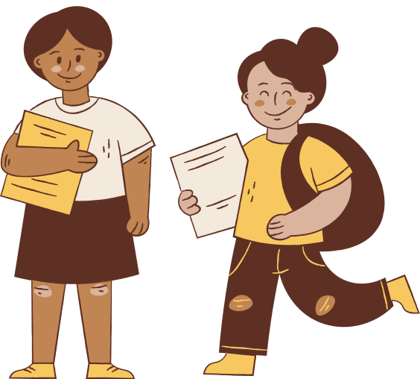
CẢM ƠN CÁC EM ĐÃ LẮNG NGHE
HẸN GẶP LẠI CÁC EM VÀO BÀI HỌC SAU

